Slide 1
MUAYTHAI’DE TAKTİK
MUAYTHAI MİLLİ TAKIM ANTRENÖRÜ
GÖKSEL CİNGÖZ

Slide 2
Taktik Nedir?
Müsabakalarda en iyi sonucu alabilmek için tecrübe, fizik üstünlükler ve teknik özellikler koordinasyonunu rakibe karşı müsabayı lehine çevirebilme sanatıdır. Taktik kullanabilmek veya verilen bir taktiği mükemmel yapabilmek varaolan becerilerin eğitimle geliştirilmesine bağlıdır. Teknik beceriler ne kadar üstün olursa olsun kondisyonuuz yoksa veya tam tersi kondisyonunuz çok iyi fakat teknik beceriniz yoksa taktiği müsabakada uygulayamazsınız. Bunun yanında çok iyi teknik eğitimi ve kondisyonu mükemmel olan bir sporcunun maça çıktığında rakibe göre tesbit edilmiş bir taktik anlayışı yoksa müsabakada başarılı olamaz. Zira uluslararası maçlarda rakipler genelde iyi eğitimden geçmiş denk müsabıklar olarak turnuvalara gelirler. Bu nedenle müsabaka sonucunu sporcular kadar kenar yönetimden verilen taktiğin tam olarak yapılabilmesi belirler. Teknik uygulamada sprocunun araştırmacılığına yönelik zihinsel antrenmanıda pek çok defa yapması gerekir. Yani sporcu maça çıkmadan maçı yaşamalı ve zihninde bir kaç defa tekrar yapmalıdır.

Slide 3
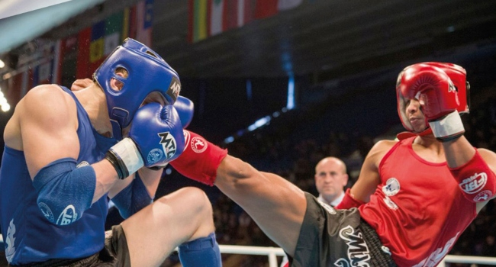
Taktiğin Temel Unsurları Muai Thai’de sporcunun verilen taktiği uygulayabilmesi için beş temel unsur
Teknik bilgi
Kondisyon kazanılmışlığı
Moral yapısı ve eğitimi (psikolojisi)
Dayanıklılığı
Zihinsel eğitimi

Slide 4
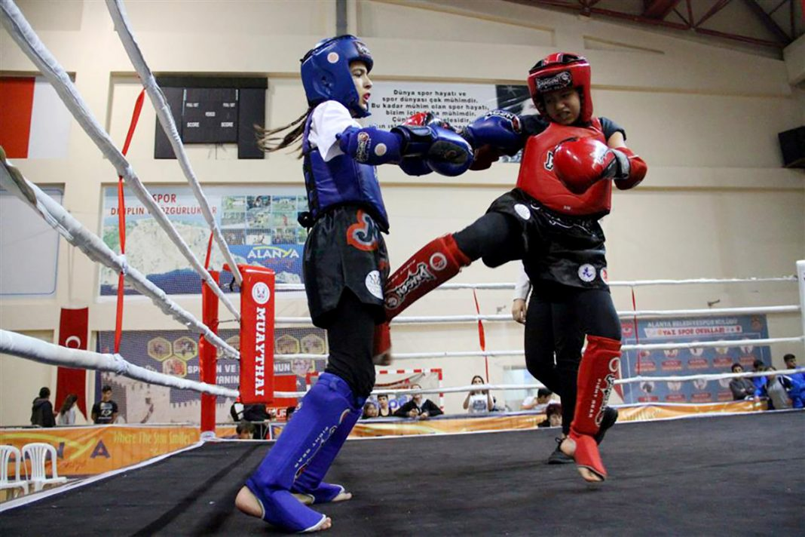
Yaş Gruplarına Göre Taktiksel Antrenman
8-12 yaş temel teknik antrenman devresi ilk taktiklerin kazanıldığı devredir.
12-15 yaş inşaat (gelişme devresi) daha çok teknik daha az taktik kazanılan devredir.
15 + performans devresi (üst düzeyde antrenman devresidir). Taktik ve özelliklerin kazanıldığı devredir.

Slide 5
Taktiğin Yönetimi
Engel Olma
Rakibin uyguladığı veya uygulayacağı tekniklere şiddetle karşı koyma ve teknikleri bozma.
Etkileme
Cesur ve yüksel moralli olduğunu belli ederek mücadeleyi sürdürmek. Bu şekilde rakibin üzerinde etkinlik kurmak. Tam tersi olarak rakibin üzerinde aldatıcı yanlış düşünceye neden olmak. Kuvvetliyken yumuşak görünmek kuvvetsizken kuvvetli görünemek. Bazende cesaret, çekingenlik, korku, hırs ve heyecan gibi duyguları gizleyip rakibin size deşifre etmesine mani olmak.

Slide 6
Taktik İçin Gerekli Bilgiler
Müsabaka kurallarını çok iyi bilmek
Müsaba alanını tanımak
Müsaba alanı kenarları, köşeleri ve orta kısımda hareket ve tekniklerin ayarlanması. Hangi tip tekniği ne zaman hangi bölgede uygulanacağını bilmek bu konuda teorik ve donanıma sahip olmak.

Slide 7
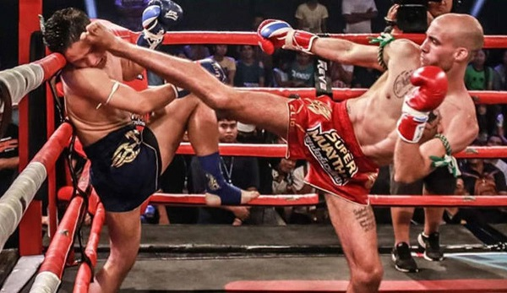
Rakibin Tanınması (Rakip Analizi)
Rakip müsabakaya nasıl başlıyor? Yürüyüşü, dövüş karakteri nasıl? Yumuşak mı, sert mi, değişken mi?
Dövüş stilinin yönü. Sol veya sağ teknikler mi kullanıyor? Veya her maçta ayrı bir teknik mi kullanıyor?
Hangi tip teknikeri devamlı olarak kullanıyor? Kombine ve kontra atakları neler? Atağa karşı çoğunlukla anında mı yoksa blok aldıktan sonra mı cevap veriyor veya atakları savurduktan sonra mı müstakil atak yapıyor?
Kondisyon durumu nasıl? Kuvvetli mi? Dayanıklı mı? Zayıf mı?
Rakibin son müsabadaki psikolojik reaksiyonları? Seyirci ve hakem karşısındaki müsabığa karşı davranışları?
Rakip saldırgan mı veya savunmada mı daha iyi?
Tekniklerde aynı teknikte ısrar etme veya değiştirme yeteneğine sahip mi?
Rakibin boyu, kilosu ve hareket kabiliyeti dikkate alınarak uygulanabilecek tekniklerin belirlenmesi.

